Slide 1
微型计算机原理及应用 (第三版)
主讲：杨领军
信息与通信工程学院
15910828176（微信号）

Slide 2
概述
《计算机原理与应用》是工科本科生的重要专业课程之一。课程系统地介绍了计算机的硬件技术及应用基础。内容主要包括微机系统的组成及工作原理、处理器结构、指令系统、汇编语言程序设计、存储器、I/O接口、总线、中断与中断控制、定时器/计数器电路；以及并行接口和串行接口、数/模和模/数转换等常用的I/O接口芯片及其应用。

Slide 3
考核和要求：
学时：56学时（课堂讲授24学时，线上学习16学时，上机实验16学时）
_{平时成绩：30%（作业、考勤、试验）}
_{期末考试（闭卷）： 60%}
_{线上成绩 10%}
_{答疑：主楼110，周三 15:30----17:00}
_{教材}
_{李云、曹永忠等．微型计算机原理及应用（第三版）．}
_{北京：清华大学出版社, 2023.09}

Slide 4
线上资源：
畅课平台（白杨课堂）

Slide 5
第1章 微型计算机基础
本章内容：
微型计算机发展
微型计算机系统的组成
微型计算机中常用数制和编码
微型计算机系统的性能指标

Slide 6
1.1 微型计算机发展
1946年2月，世界上第一台数字式电子计算机ENIAC(Electronic Numerical Integrator And Calculator)问世。
诞生于美国宾夕法尼亚大学，ENIAC长30.48米，宽6米，高2.4米，占地面积约170平方米，重达30英吨，耗电量150千瓦，造价48万美元。它包含了17,468根真空管（电子管）
计算机的发展经历了：电子管计算机、晶体管计算机、集成电路计算机、大规模集成电路计算机。

Slide 7
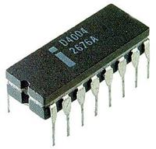
1.1.1 微处理器和微型计算机的发展
中央处理器(CPU)：由运算器和控制器构成。
微处理器(Microprocessor)：运算器和控制器集成于一个芯片中。1971年首先由Intel公司研制出Intel 4004。
微型计算机(Microcomputer) ：是以微处理器为基础，配以内存储器以及输入/输出接口电路和相应的辅助电路构成的计算机。

Slide 8
微处理器的发展
第一代：1971年开始，典型产品：Intel 4004/8008，字长：4位或8位。
第二代：1973年开始，典型产品：Intel 8080、Intel 8085、 Motorola MC6800、Zilog Z80，字长：8位。
第三代：1978年开始，典型产品：Intel 8086、Intel 80286、 Motorola MC68000、Zilog Z8000，字长：16位。
第四代：1983年开始，典型产品：Intel 80386、 Intel 80486、Motorola MC68020、Zilog Z80000 ，字长：32位。
第五代：1993年开始，典型产品：Intel的 Pentium 586、Pentium pro、Pentium MMX、Pentium Ⅱ、Pentium Ⅲ、Pentium Ⅳ等，高档的32位微处理器。
Intel公司2000年11月推出了第一代的64位微处理器Itanium，标志着Intel微处理器进入64位时代。
英特尔的酷睿i3、i5、i7、i9系列，另一个是AMD锐龙R3、R5、R7、R9系列。截至 2026 年 2月，英特尔与 AMD 的 CPU 已全面进入AI PC 与高性能计算深度融合阶段，消费级以18A/3nm 制程和NPU 本地 AI为核心

Slide 9
1.1.2 微型计算机的分类及其应用
本小节内容：
微型计算机的分类
微型计算机的应用

Slide 10
1.微型计算机的分类
按微处理器的位数划分： 4位机、8位机、16位机、32位机和64位机。
按组装形式和系统规模划分：
单片机
单板机
个人计算机

Slide 11
单片机
单片微型计算机(简称单片机)：将微处理器、RAM、ROM及I/O接口电路等集成在一块芯片上的计算机。
由于单片机体积小、功耗低、可靠性高，在智能仪器仪表和控制领域得到广泛应用。典型的有Intel 8051、Intel 8096等产品。

Slide 12
单板机
单板微型计算机(简称单板机)：将微处理器、RAM、ROM、I/O接口电路及少量的输入/输出设备装配在一块印刷线路板上的计算机。
单板机结构简单、价格低廉、具有独立的微型机操作功能，但输入/输出设备简单，一般为小键盘、数码显示器等，通常用在简单的控制系统和教学实验。典型的有以Z80为CPU的TP-801、以Intel 8086为CPU的TP-86等。

Slide 13
个人计算机
个人计算机(Personal Computer)，简称PC 机：由微处理器组装而成，供单个用户使用。通常说的微型计算机或家用电脑就属于个人计算机。
典型的有IBM公司推出的IBM-PC系列计算机。现在，个人计算机在商用、家用、科学研究、教育等领域都得到了广泛的应用。
目前国内市场电脑品牌有：联想、华为、小米、荣耀、神舟、清华同方、华硕、宏基、惠普、戴尔、苹果

Slide 14
2.微型计算机的应用
包括：
科学计算
信息处理
计算机控制
智能仪器
计算机通信

Slide 15
科学计算
现在微型计算机的性能已超过原来的小型机，具有很强的运算能力。
由多个微处理器或多个微型计算机组成多处理器或多计算机系统，已成为搭建大型计算机系统的主流。

Slide 16
信息处理
微型计算机配上适当的管理软件，实现诸如办公自动化、银行管理、航空管理、企业资源管理等。
采用多媒体技术已可以方便处理图、文、声、像等各种信息。

Slide 17
计算机控制
生产过程采用实时计算机控制及自动化生产线，可以大大提高产品的数量和质量，节约能源，降低劳动强度。卫星和导弹的发射也离不开计算机控制。

Slide 18
智能仪器
配备微处理器的仪器仪表，可以极大提高仪器的精度和水平。
工业过程中的检测仪器、大型医疗器械等都广泛使用了微处理器。

Slide 19
计算机通信
计算机技术和通信技术的结合使得通信事业得到了迅速的发展。
微机控制的通讯设备广泛部署，通信工具愈来愈先进和智能化，特别是以计算机技术和通信技术为基础的网络技术的发展已彻底改变了人们的生活。

Slide 20
1.2 微型计算机系统的组成
本节内容：
微型计算机硬件
微型计算机软件
微型计算机的工作过程

Slide 21
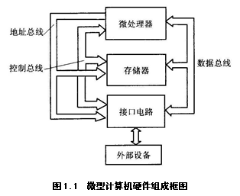
1.2.1 微型计算机硬件
微型计算机硬件系统由微处理器、存储器、输入/输出接口电路和一些必不可少的外部设备组成，并通过系统总线连接成有机整体。

Slide 22
微处理器
算术逻辑部件(ALU)：主要实现算术运算(加、减、乘、除等操作)和逻辑运算(与、或、非、异或等操作)，是运算器的核心；
通用寄存器：用来存放参加运算的数据、中间结果等；
程序计数器(PC)：指向将要执行的下一条指令的位置，具有自动增1功能，以决定程序的执行顺序；
时序与控制逻辑部件：主要负责对整机的控制，包括对指令的取出、译码、分析，确定指令的操作，使CPU内部和外部各部件协调工作。

Slide 23
存储器
主要用来存放程序和数据，这里指的是内存储器或主存储器，分为：
随机存储器(RAM)
只读存储器(ROM)
存储器由许多存储单元组成，每个单元的位数可以是1位、4位、8位、16位等，其中8位为一个字节(Byte)。
存储器的容量是指存储器所能存储的二进制位数，通常用能存储的字节数来衡量，单位有KB、MB、GB等。

Slide 24
存储器(续)
存储器中每个存储单元都有一个编号，称为存储地址，简称地址。微处理器就是按照存储单元的地址来访问内存的。
对存储器的访问操作有读操作和写操作，用于实现从存储器中读出信息和把信息写入存储器。

Slide 25
存储器(续)
每当需访问存储器时：
由微处理器给出地址；
通过地址译码器选择相应的存储单元；
微处理器发出读或写控制信号，从而从指定地址的单元读出数据或把数据写入指定地址的存储单元。

Slide 26
输入/输出接口电路
输入/输出接口电路也称I/O接口，用来连接输入/输出设备(外部设备)。
输入/输出设备用来实现信息的输入/输出，包括外部存储器、键盘、显示器等。

Slide 27
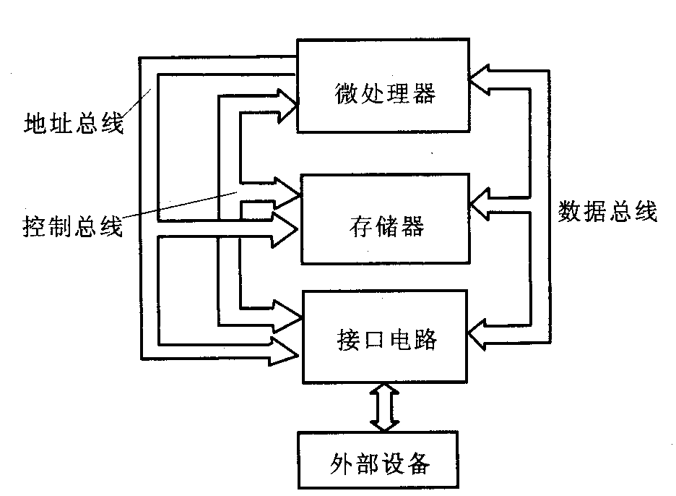
系统总线
总线是CPU向存储器和输入/输出接口传送地址、数据和控制信息的公共通路。
包括：
地址总线(AB)
数据总线(DB)
控制总线(CB)

Slide 28
1.2.2 微型计算机软件
软件(software)是指在硬件上运行的程序和相关的数据及文档，包括：
系统软件(system software)：是指用来实现对计算机系统资源的管理，便于人们使用计算机而配置的软件；系统软件是以计算机系统本身为管理对象，通常包括操作系统、计算机语言的处理程序、编译解释程序、调试诊断程序等。
应用软件(application software)：应用软件是用户针对某一实际问题而设计的程序，是以计算机系统作为工具以达到某一应用需要的软件，包括文字处理系统、计算机辅助设计软件、各种信息管理系统等。

Slide 29
1.2.3 微型计算机的工作过程
微型计算机的工作过程就是执行存放在存储器中程序的过程，就是逐条执行指令序列的过程，就是不断地取指令和执行指令的过程。

Slide 30
工作过程详解
假定程序已由输入设备存放到内存中。那么，微型计算机的工作过程(微型计算机执行程序的过程)包括的基本步骤有：
(1)将第一条指令由内存中取出(即取指令)；
(2)将取出的指令送指令译码器译码，以确定要进行的操作；
(3)读取相应的操作数(或操作对象)；
(4)对操作数进行指令规定的操作，并存放结果(即执行指令)；
(5)一条指令执行完后，转入下一条指令的取指令阶段。如此周而复始地循环，直到程序中的指令执行完。

Slide 31
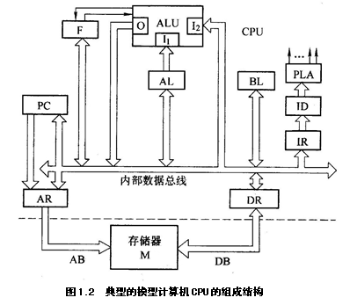
图1.2 典型的模型计算机CPU的组成结构

Slide 32
模型计算机CPU的组成结构
要执行指令的地址由程序计数器PC提供，地址寄存器AR将要寻址的单元的地址通过地址总线AB送至存储器；
从存储器中取出指令后，由数据寄存器DR送至指令寄存器IR，再通过指令译码器ID译码，并通过可编程逻辑阵列PLA控制电路发出执行一条指令所需要的各种控制信息。
在控制信号的控制下，准备好参加运算的操作数，并由ALU完成对操作数的运算处理，同时把运算过程中的状态标志信息存放在标志寄存器F。

Slide 33
以简单的加法运算为例
假定要运算的数已存放在存储器中，加法运算程序至少包括两条指令：
(1)把第一个数从它所在的存储单元取出送至运算器中的累加器，如：MOV AL，[addrx]。
(2)把累加器的内容和存放在指定存储单元的第二个数相加，并将结果存放累加器，如：ADD AL，[addry]。

Slide 34
以简单的加法运算为例(续)
在模型计算机下，该加法运算程序的执行过程(假定程序计数器PC中已存放第一条指令在存储器中的地址)包括：
(1)取第一条指令，即程序计数器PC送到地址寄存器AR，并送至内存储器，经地址译码器译码，选中相应的单元；读存储器，把第一条指令取出来，经数据寄存器DR，送指令寄存器IR。同时PC自动加1，指向下一条指令的位置(地址)；
(2)通过指令译码分析，确定该指令是完成从内存addrx单元中取数的功能，即把第一个数的地址addrx部分送地址寄存器AR，并送至内存储器，通过读存储器，取出第一个数，经数据寄存器DR送累加器AL。
(3)取第二条指令，其读取过程与第一条指令是完全一样的；
(4)通过指令译码分析，确定该指令是完成把AL和存放在addry单元的第二个数相加的功能，即把第二个数的地址addry部分送地址寄存器AR，并送至内存储器，通过读存储器，取第二个数，经数据寄存器DR送ALU，同时暂存在AL中的第一个数也送ALU，然后ALU进行加运算，并把结果输出到AL。

Slide 35
1.3 微型计算机中常用数制和编码
本节内容：
常用数制及转换
数的表示与运算
常用编码

Slide 36
1.3.1 常用数制及转换
数制是数的表示方法。可以用各种进位计数制来表示数。

Slide 37
1.常用数制
基数：数制中所使用的数码的个数。
位权：数制每一位所具有的权值，每一位的值等于该位数字和该位位权的乘积。
常用数制
十进制：人们最熟悉、最常用
二进制：计算机中数的表示
十六进制：为方便书写计算机中的二进制数

Slide 38
1)十进制
十进制由0~9这十个不同的数字组成，其基数为10，每位的位权是以10为底的幂，即第i位的权为10^{i}。
十进制数可在数字后加后缀D表示，但常省略不写。
例如：123.45=1×10²+2×10¹+3×10⁰ +4×10⁻¹+5×10⁻²

Slide 39
2)二进制
二进制由0、1这二个不同的数字组成，其基数为2，每位的位权是以2为底的幂，即第i位的权为2^{i}。
二进制数可在数字后加后缀B表示。
例如：101.01B=1×2²+0×2¹+1×2⁰ +0×2⁻¹+1×2⁻² =5.25

Slide 40
3)十六进制
十六进制由0~9、A、B、C、D、E、F这十六个不同的数字组成，其基数为16，每位的位权是以16为底的幂，即第i位的权为16^{i}。
十六进制数可在数字后加后缀H表示。
例如：1F3.9AH=1×16²+15×16¹+3×16⁰ +9×16⁻¹+10×16⁻² =504.6015625

Slide 41
常用进制数之间的关系
十进制 | 二进制 | 十六进制 |  | 十进制 | 二进制 | 十六进制
0 | 0000 | 0 |  | 8 | 1000 | 8
1 | 0001 | 1 |  | 9 | 1001 | 9
2 | 0010 | 2 |  | 10 | 1010 | A
3 | 0011 | 3 |  | 11 | 1011 | B
4 | 0100 | 4 |  | 12 | 1100 | C
5 | 0101 | 5 |  | 13 | 1101 | D
6 | 0110 | 6 |  | 14 | 1110 | E
7 | 0111 | 7 |  | 15 | 1111 | F

Slide 42
2.数制转换
二进制、十六进制转换为十进制
十进制转换为二进制
二进制和十六进制间的互换

Slide 43
1)二进制、十六进制转换为十进制
多项式展开法：把每个数位上的数字和该位的位权相乘再累加即可得到等值的十进制数。

Slide 44
2)十进制转换为二进制
需要对数的整数部分和小数部分分别进行处理，再合并得到转换结果。
(1)十进制整数：采用除2取余法，即用基数2不断去除要转换的十进制数，直至商为0。每次的余数即为二进制位数，先得到的是二进制低位，后得到的是二进制高位。
(2)十进制小数：采用乘2取整法，即用基数2不断去乘要转换的十进制数。每次得到积的整数部分即为二进制位数，先得到的是二进制小数的高位，后得到的是二进制小数的低位。

Slide 45
例1.1
将十进制数135.8125转换为二进制数。
所以，(135.8125)₁₀=(10000111.1101)₂

Slide 46
3)二进制和十六进制间的互换
4位二进制数对应1位十六进制数。
二进制数转换为十六进制数时，以二进制数的小数点分界，分别进行分组处理，不足的位用0补足，整数部分在高位补0，小数部分在低位补0。

Slide 47
例1. 2
将二进制数10000111.1101转换为十六进制数。
(10000111.1101)₂=(1000 0111.1101)₂=(87.D)₁₆

Slide 48
1.3.2 数的表示与运算
本小节内容：
基本概念
原码、反码和补码表示
补码的加减运算
定点数与浮点数表示

Slide 49
基本概念
真值：日常的表示方式，正负号加绝对值。
机器数：计算机内部的表示方式，正负号分别用0、1表示。
计算机中的数据分为数值数据和非数值数据。
无符号数值数据的表示形式：全部数位都表示数值大小
带符号数值数据的表示形式：常用的表示方法有：原码、反码和补码。

Slide 50
原码
若X=+99，则[X]_{原}＝0 1100011B 若X= -99，则[X]_{原}＝1 1100011B
[+0]_{原}=0 0000000B [ -0]_{原}=1 0000000B
8位原码表示的整数的范围为： 1 1111111~ 0 1111111，即 -127~+127； 8位原码表示的小数的范围为： 1.1111111~ 0.1111111，即 -(1-2⁻⁷)~+(1-2⁻⁷)。
原码表示简单易懂，但运算不方便。

Slide 51
反码
正数的反码表示与原码相同，负数的反码则是原码的数值位按位取反。
若X=+99，则[X]_{反}＝0 1100011B 若X= -99，则[X]_{反}＝1 0011100B
[+0]_{反}=0 0000000B [ -0]_{反}=1 1111111B
字长为n位的反码的表数范围和其原码相同

Slide 52
补码
正数的补码表示与原码相同，负数的补码则是原码的数值位按位取反，再末位加1。
若X=+99，则[X]_{补}＝0 1100011 若X= -99，则[X]_{补}＝1 0011101
注意：若X=-128，则[X]_{补}＝1 0000000
[+0]_{补}＝[-0]_{补}=0 0000000
8位补码表示的整数的范围为： -128 ~ +127 8位补码表示的小数的范围为： -1 ~ +(1-2⁻⁷)。

Slide 53
2.补码的加减运算
在进行补码加减运算时，符号位和数值位一起参加运算，并且可以把减法运算转化为负数补码的加法运算。
补码的加减运算规则：
[X+Y]_{补}=[X]_{补}+[Y]_{补}；
[X-Y]_{补}=[X]_{补}+[-Y]_{补}；
其中：[-Y]_{补}=[Y]_{补}各位取反+末位1。

Slide 54
例1.3
设字长为8位，X=+65，Y=+48，计算[X+Y]_{补}、[X-Y]_{补}。
X=+65=+1000001B，[X]_{补}=0 1000001B，
Y=+48=+110000B， [Y]_{补}=0 0110000B，
[-Y] _{补}= 1 1001111B+1=1 1010000B
[X]_{补} 0 1000001B [X]_{补} 0 1000001B
+ [Y]_{补} 0 0110000B + [-Y]_{补} 1 1010000B
[X+Y]_{补} 0 1110001B [X-Y]_{补} 1 0 0010001B
丢失
所以，[X+Y]_{补}=0 1110001B，X+Y=+113
[X-Y]_{补} = 0 0010001B，X-Y=+17

Slide 55
溢出及其判定
溢出：补码运算时，若运算结果超出了其表数范围就发生了溢出，造成运算结果错误。
例如，字长n=8时，X=+99，Y=+98，X+Y=+197>+127，肯定发生溢出。

Slide 56
溢出及其判定
溢出的判定方法：由于溢出只可能出现在同号相加或异号相减运算时，且采用补码减法可转变为加法，最直观、最易于理解的溢出判定方法是：若正数加正数，结果为负数或负数加负数，结果为正数，则发生溢出。
_{双进位判溢出}
_{D6CY⊕D7CY=0，无溢出}
_{D6CY⊕D7CY=1，有溢出}

Slide 57
3.定点数与浮点数表示
对于数值数据除了需要表示符号外，通常还包含小数点，而计算机是无法识别的。
根据数中小数点的位置是固定还是浮动，分为：
定点数
浮点数

Slide 58
1)定点数
分为定点整数(纯整数，简称整数)和定点小数(纯小数，简称小数) 。
定点整数：小数点固定在数据数值部分的最右边 定点小数：小数点固定在数据数值部分的最左边
由于这两种形式下小数点的位置是固定的，所以在计算机数据表示中实际上并不需要表示小数点，小数点采取隐含表示。而在书写时，为了直观起见，在符号位之后加小数点表示定点小数。

Slide 59
1)定点数(续)
字长为n位的定点整数形式为： X XXXXX···XX .
1位符号 n-1位数值部分 小数点(隐含)
字长为n位的定点小数形式为： X . XXXXX···XX 1位符号 小数点(隐含) n-1位数值部分
例如：字长n=8时，X=+99=+1100011B→0 1100011B； Y= -0. 8125=-0. 1101B→1. 1101000B。
定点数的表数范围较小，设字长为n位的定点数(符号位1位，数值位n-1位)以补码形式表示时，其范围为：
定点整数：- 2^{n-1} ~ 2^{n-1}-1
定点小数：-1 ~ 1-2^{-(n-1)}

Slide 60
2)浮点数
浮点数是指小数点位置可浮动的数据。
把一个二进制数通过移动小数点位置可表示成整数的阶码和小数的尾数两部分，这样，就可采用定点数的表示形式来表示浮点数。
浮点数在计算机中的表示形式为：
X XXX···XX X XXX···XX
阶码符号(阶符) 阶码数值部分 尾数符号 尾数数值部分
浮点数由整数的阶码和小数的尾数两部分组成，其表示形式就由阶码的整数表示和尾数的小数表示组合而成。

Slide 61
例子
数据N=-13×2³=-1101B×2³=-0.1101B×2⁷ =-0.1101B×2^{+111B}，所以表示成浮点数形式，其尾数M=-0.1101B，阶码E=+111B。
若浮点数为16位，其中阶码6位、尾数10位，如果以原码表示，则 [N]_{原}= 0 00111 1 110100000
阶符 阶码 尾符 尾数
浮点数由于有阶码的存在，扩大了浮点数的表数范围，同时由于有尾数的存在，又保证了浮点数的表数精度。

Slide 62
1.3.3 常用编码
本小节内容：
字符的编码
汉字的编码
二进制编码的十进制数

Slide 63
1.字符的编码(ASCII码)
在微型计算机系统中，字母、数字符以及各种符号需要采取特定的规则用二进制编码来表示。目前，广泛采用的是美国信息交换标准码，即ASCII码(American Standard Code for Information Interchange)。
标准ASCII码采用7位二进制数作为字符的编码，可以表示128个字符。由于计算机中一个字节为8位二进制数，标准的ASCII码为一个字节8位二进制数，最高位(D₇)为0。标准的ASCII码表见附录。
数字符0~9的ASCII码为30H~39H； 大写字母A~Z的ASCII码为41H~5AH。

Slide 64
2.汉字的编码
GB-2312码，中华人民共和国国家标准信息交换代码，3755(一级汉字)+3008(二级汉字)+682(图形符号)，双字节表示。
为了使汉字的编码与ASCII码相区别，在机器中，汉字是以内码形式存储和传输的。通常就是用汉字的国标码的两个字节的最高位都置“1”形成的。

Slide 65
3.二进制编码的十进制数(BCD码)
1位十进制数可采用4位二进制编码来表示，常采用的是按权值8421编码，通常称为BCD码。
BCD码分为两类：
压缩BCD码：一个字节表示两位十进制数，这是常用的BCD码表示形式。如16的压缩BCD码为0001 0110
非压缩BCD码：一个字节表示一位十进制数，字节的高4位总是0000。如16的非压缩BCD码为00000001 00000110

Slide 66
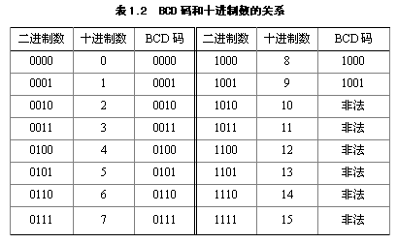
表1.2 BCD码和十进制数的关系

Slide 67
1.4 微型计算机系统的性能指标
包括：
字长
存储器容量
运算速度
时钟频率

Slide 68
1.字长
指计算机内部一次可以处理的二进制数的位数。
字长越长，计算机所能表示的数据精度越高，在完成同样精度的运算时数据的处理速度越快。
字长一般是字节的整数倍。

Slide 69
2.存储器容量
是衡量计算机主存储器能存储二进制信息量大小的一个重要指标。
主存储容量反映了主存储器的数据处理能力，存储容量越大，其处理数据的范围就越大，并且运算速度一般也越快。
微型计算机中通常以字节为单位表示存储容量： 字节1B (Byte)=8位，
1KB (Kilobyte)=2¹⁰B，
1MB (Megabyte)= 2¹⁰KB，
1GB (Gigabyte)= 2¹⁰ MB，
1TB(Terabyte)= 2¹⁰ GB ，
1PB (Petabyte) = 2¹⁰ TB。

Slide 70
3.运算速度
计算机的运算速度以每秒钟能执行的指令条数来表示。由于不同类型的指令执行时所需的时间长度不同，因而有几种不同的衡量运算速度的方法。
MIPS(百万条指令/秒)法：根据不同类型指令出现的频度，乘上不同的系数，求得统计平均值，得到平均运算速度，用MIPS作单位衡量。
最短指令法：以执行时间最短的指令(如传送指令、加法指令)为标准来计算速度。
实际执行时间法：给出CPU的主频和每条指令执行所需要的时钟周期，可以直接计算出每条指令执行所需的时间。

Slide 71
4.时钟频率
又称为系统主频，指微处理器在单位时间(秒)内发出的脉冲数。
计算机的操作都是分步进行的，一个时钟周期完成一个操作，因此时钟频率是衡量微型计算机速度的重要指标。一般来说，时钟频率越高，其运算速度越快。时钟频率现多使用MHz、GHz为单位。

Slide 72
说明
一台计算机的整机性能，不能仅由一、二个部件的指标决定，而取决于各部件的综合性能指标。
另外，微型计算机系统的扩展能力、软件配置情况也直接影响系统的性能。

